Slide 1
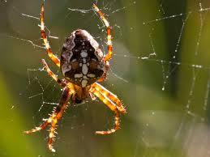
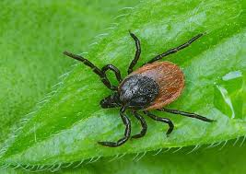
Iné lesné bezstavovce

Slide 2
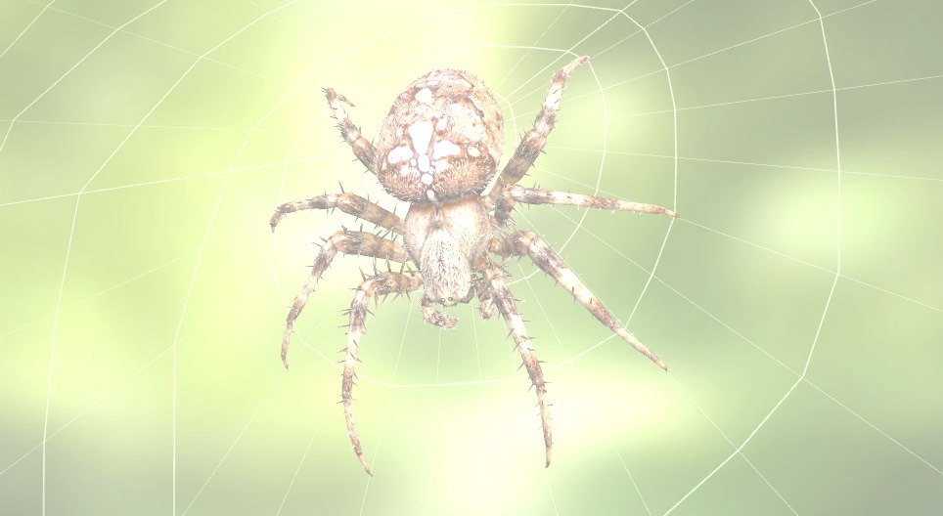
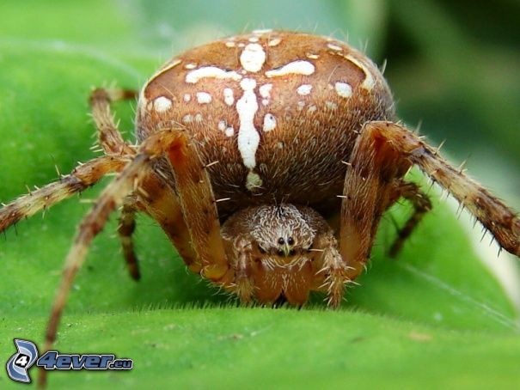
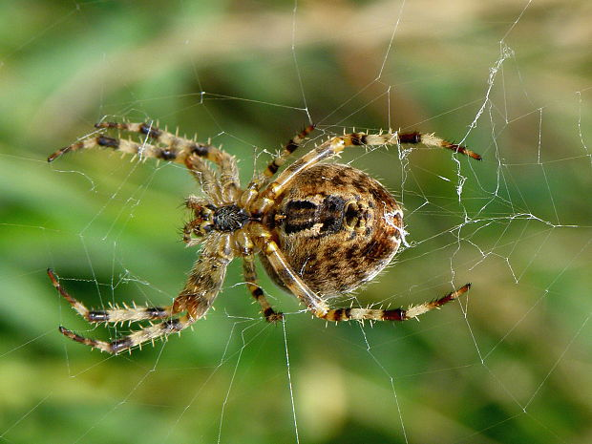
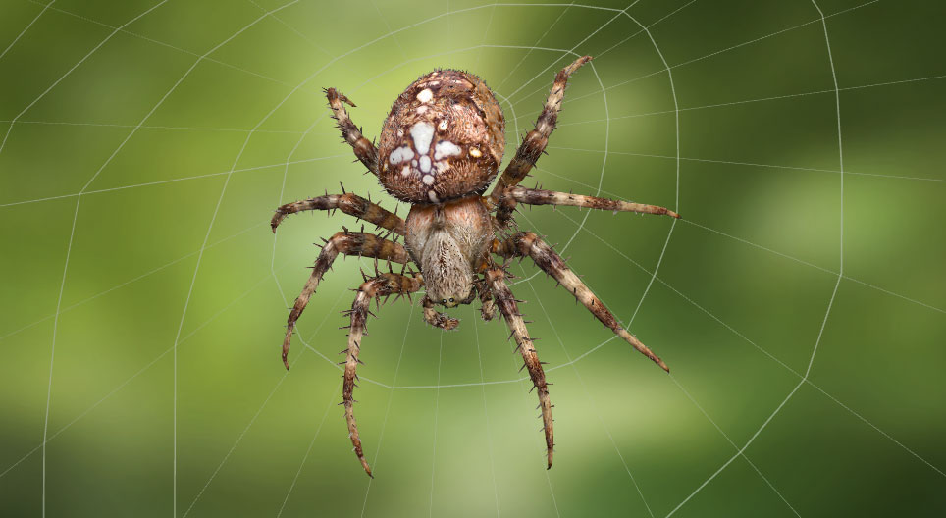
Iné lesné bezstavovce
• križiak obyčajný:
pavúk hlavohruď
Stavba tela : bruško

Slide 3
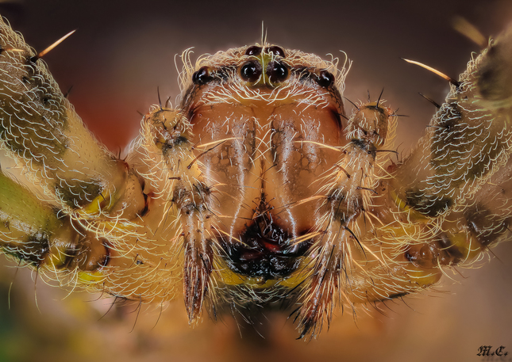
Iné lesné bezstavovce
hlavohruď:
- 8 očí
- ústne orgány – klepietka s jedovou žľazou a hmatadlá
- 4 páry článkovaných končatín –posledný pár zakončený hrebienkovitými pazúrikmi - nimi spriada vlákno a sieť – pavučinu (lepkavá – hmyz → ním sa živí)
Pri spriadaní siete sa riadi inštinktom

Slide 4
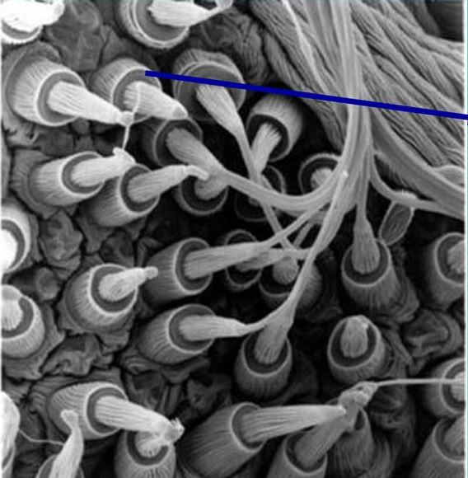
Iné lesné bezstavovce
bruško:
- spodná strana – snovacie bradavice → → z nich tekutina – na vzduchu tuhne → → vzniká pavučina

Slide 5
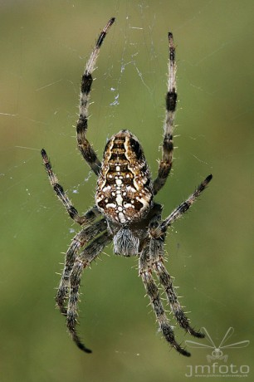
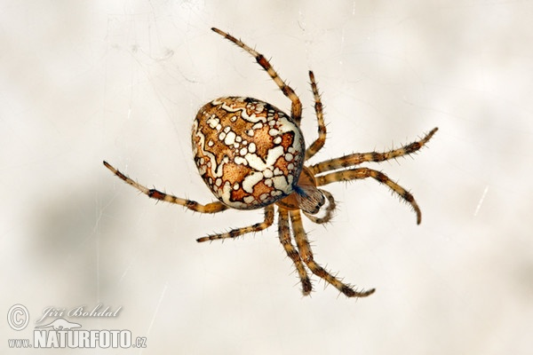
Iné lesné bezstavovce
• križiak obyčajný:
hmyz v pavučine usmrtí jedom z jedovej žľazy , obalí vláknom, vpustí tráviace šťavy a obsah vycicia

Slide 6
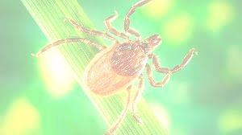
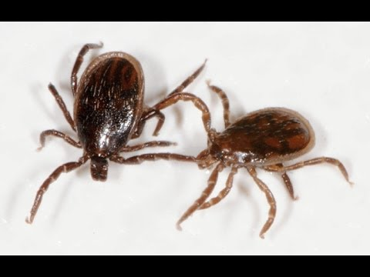
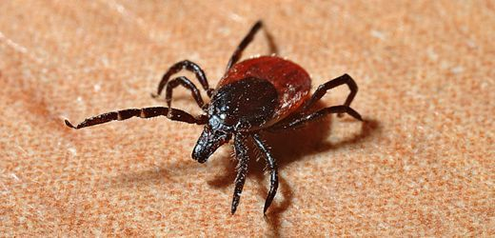
Iné lesné bezstavovce
• kliešť obyčajný:
- výskyt-kry, tráva
stavba tela ako pavúk križiak
samička – krv (živočícha/človeka – nájde čuchom)
samček – rastlinné šťavy

Slide 7
Iné lesné bezstavovce
• kliešť obyčajný:
samička sa prichytí na hostiteľa prvým párom končatín
ústnymi orgánmi prepichne kožu a cicia krv →
→ parazituje na povrchu tela = VONKAJŠÍ PARAZIT

Slide 8
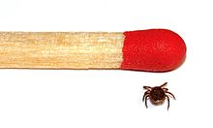
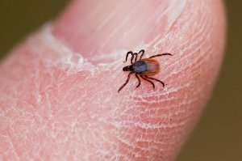
Iné lesné bezstavovce
• kliešť obyčajný:
- pre človeka nebezpečný
prenáša nákazlivé choroby
(kliešťový zápal mozgu, boreliózu)
možné očkovanie proti kliešťovému zápalu mozgu
Učebnica str. 37/ čo treba urobiť ak nájdeš po vychádzke v lese na tele kliešťa

Slide 9
Iné lesné bezstavovce
Ďakujem za pozornosť

